Slide 1

Hóa học 10
Chủ đề 1
Bài 4: Mô hình nguyên tử và orbital nguyên tử - Tiết 1

Slide 2


Ấn để đến trang sách

Slide 3

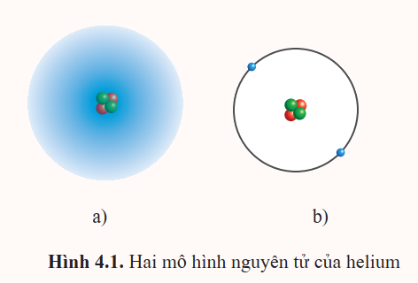
Trong lịch sử các thuyết về mô hình nguyên tử và mô hình hiện đại nguyên tử. Theo em, trong hai hình bên, hình nào thể hiện mô hình hành tinh nguyên tử, hình nào thể hiện mô hình hiện đại của nguyên tử?

Slide 4

Ấn để đến trang sách

Slide 5


NỘI DUNG BÀI HỌC
Mô hình nguyên tử
Orbital nguyên tử

Slide 6
I. Mô hình nguyên tử
1. Mô hình Rutherford – Borh
(1) Khối lượng nguyên tử tập trung chủ yếu ở hạt nhân.
(2) Electron quay xung quanh hạt nhân theo những quỹ đạo giống như các hành tinh quay xung quanh Mặt Trời.
(3) Năng lượng của electron phụ thuộc vào khoảng cách từ electron đó tới hạt nhân nguyên tử. Electron ở càng xa hạt nhân thì có năng lượng càng cao.

Slide 7
I. Mô hình nguyên tử
1. Mô hình Rutherford – Borh
Ví dụ: Electron duy nhất của nguyên tử hydrogen quay trên quỹ đạo có bán kính xác định r = 0,53 Å. Khi quay trên quỹ đạo này, electron có năng lượng không thay đổi.

Slide 8

Năm 1909, Ernest Rutherford (Ơn-nét Rơ-dơ-pho) thực hiện thí nghiệm bắn phá lá vàng bằng tia alpha và từ đó khám phá ra hạt nhân nguyên tử. Năm 1913, Niels Bohr (Neo Bo) có những bổ sung quan trọng về sự chuyển động của electron xung quanh hạt nhân. Mô hình mới này gọi là mô hình Rutherford – Bohr hay mô hình hành tinh nguyên tử.

Slide 9

Câu 1: Electron chuyển từ lớp gần hạt nhân ra lớp xa hạt nhân thì phải thu hay phóng năng lượng? Giải thích.
Câu trả lời:
Electron chuyển từ lớp gần hạt nhân ra lớp xa hạt nhân thì phải thu năng lượng. Vì năng lượng của electron phụ thuộc vào khoảng cách của electron đó tới hạt nhân nguyên tử.

Slide 10
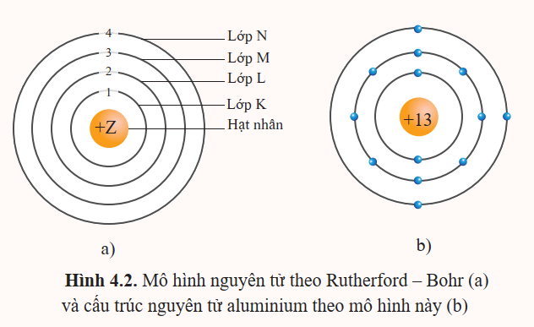
Sử dụng Hình 4.2, trình bày cách sắp xếp các electron trong các lớp.
Kí hiệu tên các lớp là gì? Số electron tối đa trong mỗi lớp là bao nhiêu?

Slide 11
Quan sát hình 4.2, theo chiều từ hạt nhân ra ngoài lớp vỏ, electron được sắp xếp vào các lớp:
Stt lớp (n) | 1 | 2 | 3 | 4 | n
Tên lớp | K | L | M | N | …
Số electron tối đa trong mỗi lớp | 2 2 . 1² | 8 2 . 2² | 18 2 . 3² | 32 2 . 4² | … 2 . n²

Slide 12
Nhận xét:
Các electron được phân bố vào lớp gần hạt nhân trước. Số electron tối đa trong mỗi lớp là 2n², với n là số thứ tự lớp electron (n ≤ 4).

Slide 13

Theo mô hình Rutherford – Bohr, các electron dù mang điện tích âm nhưng không thể bị hút vào hạt nhân bởi lực hút này cân bằng với lực quán tính li tâm tác dụng lên electron (kéo electron ra xa hạt nhân).
Lực quán tính li tâm giúp cho các nghệ sĩ lái xe mô tô theo phương ngang trong đường ống hình trụ tròn.

Slide 14
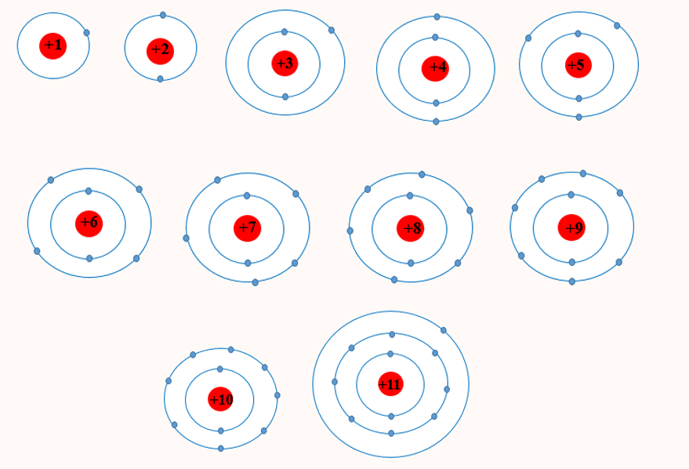
Dựa theo mô hình nguyên tử của Rutherford – Bohr, hãy vẽ mô hình nguyên tử các nguyên tố có Z từ 1 đến 11.

Slide 15

Mô hình nguyên tử của Rutherford – Bohr đã giải thích được rất nhiều vấn đề trong khoa học nói chung và hoá học nói riêng. Tuy nhiên, nó cũng còn có những hạn chế nhất định. Sự phát triển mạnh mẽ của khoa học dẫn đến sự ra đời của mô hình hiện đại về nguyên tử, được đề xuất đầu tiên bởi Erwin Schrodinger (Ơ-guyn Srô-đin-gơ). Mô hình hiện đại toàn diện hơn nhưng cũng khó hình dung hơn mô hình Rutherford – Bohr. Do vậy trong nhiều trường hợp, để dễ hình dung hơn, mô hình Rutherford – Bohr vẫn tiếp tục được sử dụng.

Slide 16
2. Mô hình hiện đại về nguyên tử
Sự khác biệt cơ bản của mô hình hiện đại với mô hình Rutherford – Bohr là các electron chuyển động xung quanh hạt nhân không theo những quỹ đạo xác định.

Slide 17
2. Mô hình hiện đại về nguyên tử
Mô hình nguyên tử | Mô hình Rutherford - Bohr | Mô hình hiện đại về nguyên tử
Giống nhau | Electron chuyển đông xung quanh hạt nhân
Khác nhau | Quỹ đạo của electron là chuyển động tròn hoặc bầu dục xác định xung quanh hạt nhân | Electron chuyển động rất nhanh xung quanh hạt nhân, không theo quỹ đạo xác định

Slide 18
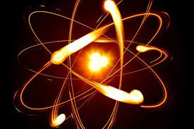
2. Mô hình hiện đại về nguyên tử
Electron chuyển động xung quanh hạt nhân rất nhanh trong cả khu vực không gian xung quanh hạt nhân với xác suất tìm thấy khác nhau, sự chuyển động này tạo nên một hình ảnh như một đám mây electron.

Slide 19
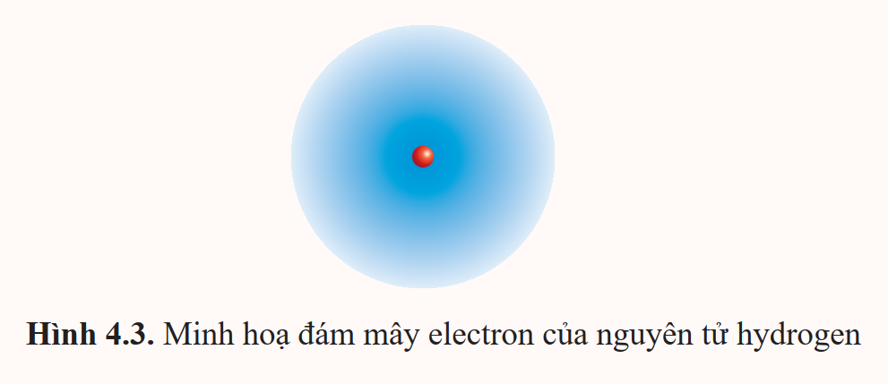
2. Mô hình hiện đại về nguyên tử
Xác suất tìm thấy electron ở hình 4.3 là khoảng 90%, nghĩa là electron dù chuyển động khắp nơi trong không gian xung quanh hạt nhân nguyên tử, nhưng tập trung phần lớn ở khu vực này.

Slide 20
Câu 2: Theo em, xác suất tìm thấy electron trong toàn phần không gian bên ngoài đám mây là khoảng bao nhiêu phần trăm?
Câu trả lời:
Xác suất tìm thấy electron trong toàn phần không gian bên ngoài là khoảng 10%.

Slide 21

Ấn để đến trang sách

Slide 22

Bài 1: Những phát biểu nào sau đây là đúng khi nói về mô hình Rutherford – Bohr?
Electron quay xung quanh hạt nhân theo những quỹ đạo giống như các hành tình quay xung quanh Mặt Trời.
b) Electron không chuyển động theo quỹ đạo xác định mà trong cả khu vực không gian xung quanh hạt nhân.
c) Electron không bị hút vào hạt nhân do còn chịu tác dụng của lực quán tính li tâm.

Slide 23
Bài 2: Nguyên tử Li (Z = 3) có 2 electron ở lớp K và 1 electron ở lớp L. So sánh năng lượng của electron giữa hại lớp theo mô hình Rutherford – Bohr.
Câu trả lời:
Năng lượng của electron của lớp K thấp hơn năng lượng của electron ở lớp L.

Slide 24
Câu hỏi luyện tập 2: Một nguyên tử có Z hạt proton, Z hạt electron và N hạt neutron. Tính khối lượng (gần đúng, theo amu) và số khối của nguyên tử này. Nhận xét về kết quả thu được.
Câu trả lời:
Khối lượng gần đúng của nguyên tử này:
Z . 1 + Z . 0,00055 + N . 1 = Z + N (amu)
Số khối của nguyên tử này: Z + N
Khối lượng gần đúng theo amu xấp xỉ bằng số khối của nguyên tử.

Slide 25
Bài 3: Sử dụng mô hình Rutherford – Bohr, hãy cho biết khi electron của nguyên tử H hấp thụ một năng lượng phù hợp, electron đó sẽ chuyển ra xa hay tiến gần vào hạt nhân hơn. Giải thích.
Electron của nguyên tử H hấp thụ một năng lượng phù hợp, electron sẽ chuyển ra xa hạt nhân hơn vì khi đó electron có năng lượng cao hơn.

Slide 26













CHƠI TRỐN TÌM
CÙNG BẠCH TUYẾT VÀ 7 CHÚ LÙN

Slide 27









Nguyên tử O có 8 electron. Theo mô hình Rutherford - Bohr, nguyên tử O có số electron ở lớp ngoài cùng là:
A. 2
B. 6
C. 8
D. 4
ĐÚNG RỒI

Slide 28



Nguyên tử N có 7 electron. Theo mô hình Rutherford - Bohr, tỉ lệ số lượng electron trên lớp thứ hai so với số lượng electron trên lớp thứ nhất là
A. 2 : 7
B. 7 : 2
C. 5 : 2
D. 2 : 5
ĐÚNG RỒI

Slide 29

Ấn để đến trang sách

Slide 30

Ôn tập và ghi nhớ kiến thức vừa học
Hoàn thành bài tập trong SGK, SBT
Chuẩn bị trước
Phần II – Bài 4

Slide 31


Slide 32



Like fanpage Hoc10 - Học 1 biết 10 để nhận thêm nhiều tài liệu giảng dạy
theo đường link:
Hoc10 – Học 1 biết 10
Hoặc truy cập qua QR code

